Slide 1
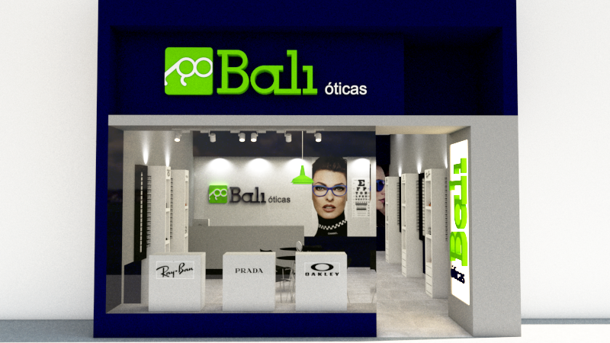








Slide 2



R$ 70.000,00
A
R$ 80.000,00
* Faturamento MÉDIO

Slide 3





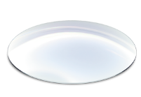

LUCRATIVIDADE/ RENTABILIDADE
MODELO
LUCRO BRUTO SOBRE VENDA:
ÓCULOS DE GRAU - 400% A 700%
ÓCULOS DE SOL - 300% A 500%
LENTES DE GRAU - 500% A 800%
VENDAS ONLINE/WEB - 20% A 25%

Slide 4

MODELO
INVESTIMENTOS DO FRANQUEADO
INVESTIMENTO APROXIMADO
TAXA DE FRANQUIA: R$ 69.000 A R$ 89.000.
INSTALAÇÕES E MOBILIÁRIOS: R$ 30.000 A R$ 40.000.
ESTOQUE INICIAL : R$ 60.000 A R$ 70.000.
INVESTIMENTO TOTAL ESTIMADO: R$ 159.000 A R$ 199.000.

Slide 5

LUCRATIVIDADE LÍQUIDA
MODELO
LUCRO LÍQUIDO
MARGEM LÍQUIDA 35% A 40%
RENTABILIDADE LÍQUIDA
RENTABILIDADE 16% A 18%
RETORNO DO INVESTIMENTO ENTRE 10 A 14 MESES

Slide 6
Lucro Liquido estimado em R$
R$ 24.000,00
A
R$ 30.000,00
* Lucro MÉDIO

